Slide 1


Skolkovo Junior Challenge. Промтех. Кубсаты.
Команда “Los Beatles”
Мацаль Ева, Турейский Леонид,
Севрюк Даниил, степанюк Аврора

Slide 2

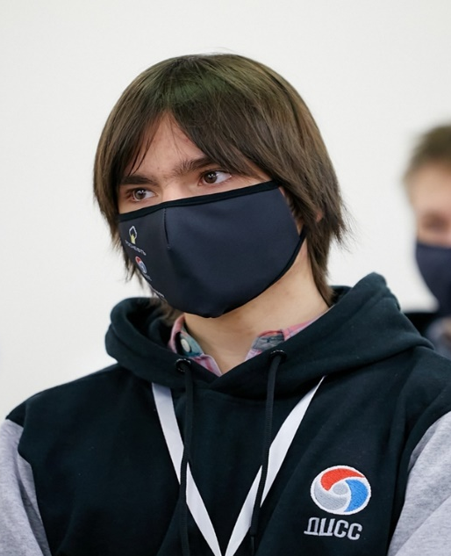

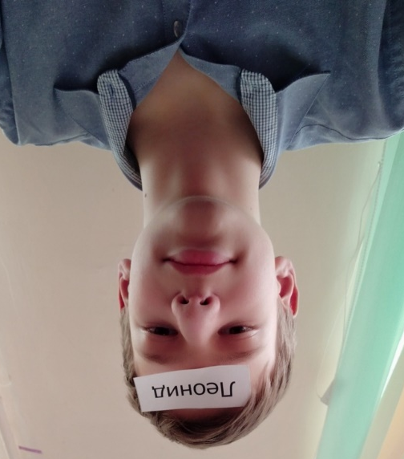
“Los Beatles” и распределение обязанностей
Севрюк Даниил
Степаюк Аврора
Мацаль Ева
Турейский Леонид
Капитан
3D модель кубсата
Оформление презентации и пояснительной записки
Проектирование и производство кубсатов
Технологии обработки металлов
Оформление презентации
Экономический анализ и описание
Экономический расчет и сравнение
Жизненный цикл кубсата
Технический анализ на базе Сколковского Института Науки и Технологий

Slide 3


Цель:
Изучить этапы производства и проектирования кубсатов, проделать научно-технический анализ.
Задачи:
Провести анализ проектирования и производства кубсатов, а так же современных материалов.
Выяснить наиболее перспективные технологии производства и описать их на основе физических процессов, лежащих в их основе.
Составить экономический расчет по выявленным ключевым характеристикам.
Создать оценочную 3D модель кубсата в САПР Autodesk Fusion 360.
Описать жизненный цикл спутник.
Проделать технический анализ на основе Сколково.

Slide 4
Строение кубсата
Кубсаты зачастую оснащены множеством бортовых компьютеров для проведения исследований, а также для управления ориентацией, подруливающими устройствами и коммуникациями.
Миниатюрные компоненты, обеспечивающие управление ориентацией, состоят из маховиков, движителей, звездных трекеров, датчиков Земли и Солнца, датчиков угловых скоростей, GPS-приемников и антенн.
Для связи кубсат полагается на антенну, которая работает в VHF, UHF, L-, S-, C- или X-диапазонах.
Внимание это просто инфа по строению, мб она не нужна. Ее тут много, поэтому это в пояснительную записку, а остальное сократить!!!!
+ по картинке, вставь скрин 3д модели или схему чужую, что лучше

Slide 5
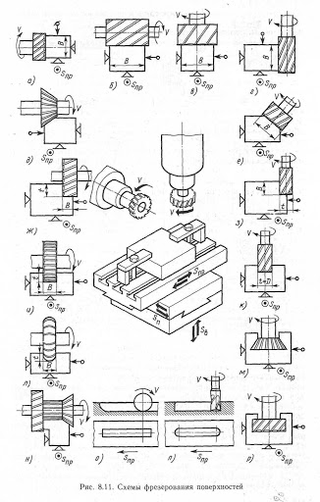
Технологии производства деталей
Фрезерование - это механическая обработка резанием плоскостей, пазов, при которой фреза совершает вращательное движение, а обрабатываемая заготовка — поступательное.
Изготовление детали методом фрезеровки
Изделие осторожно подводят со стороны поверхности, необходимой для обработки, к фрезеру, который в это время вращается.
Отведя стол, отключают шпиндель, чтобы он не вращался.
После этого нужно задать требуемую глубину прорезания.
Запускают шпиндель.
Изделие, расположенное на столе, вместе с ним подводят к стыковке с фрезой.
В записке опиши типо мы рассмотрели различные виды технологий для производства деталей с экономической точки и физических процессов (здесь только физ точка, тк экономика у Евы + изфайла моего инфу в пояснялку, но с сокращением + если будем богатыми на слайды, то го разделим

Slide 6
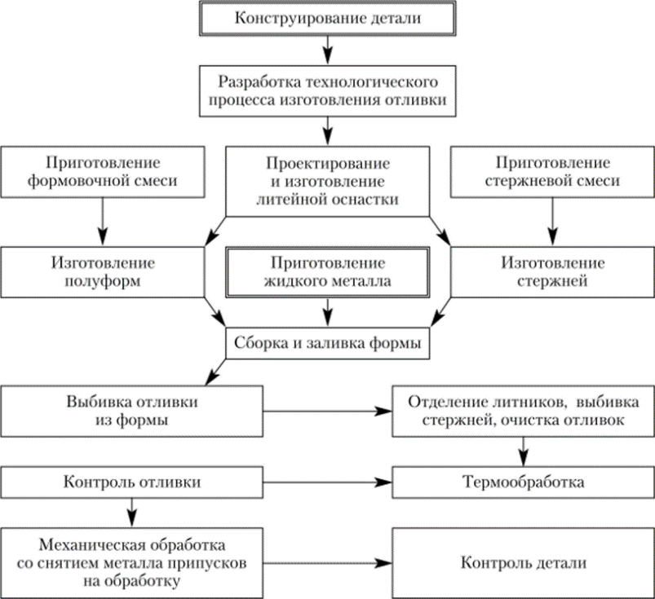
Технологии производства деталей
Литье - Изготовление заготовки или изделия из жидкого материала заполнением им полости заданных форм и размеров с последующим затвердением.
Изготовлении деталей методом литья:
Статический, при котором расплавленный металл заполняет закрепленную форму. При охлаждении застывает и вынимается. Получаются отливки простейшей конфигурации.
В металлические формы (кокиль);.
Отливка под давлением,
В оболочковые формы,
В выплавляемые модели
В записке опиши типо мы рассмотрели различные виды технологий для производства деталей с экономической точки и физических процессов (здесь только физ точка, тк экономика у Евы + изфайла моего инфу в пояснялку, но с сокращением + если будем богатыми на слайды, то го разделим

Slide 7
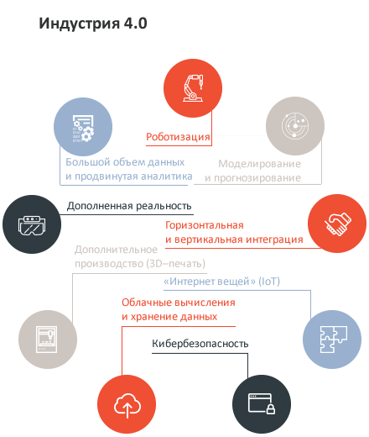
Индустрия 4.0
Индустрия 4.0 – это рациональный, автоматизированный, современный подход к производству с применением киберфизических систем и автоматизации большинства производственных процессов.
Принципы Индустрии 4.0
1. Совместимость – все устройства и машины должны уметь общаться друг с другом на одном языке посредством интернета вещей, т.е. они должны быть совместимы.
2. Прозрачность – создание цифровой копии продукта, сбор данных с микрочипов и датчиков посредством которых устройства общаются.
3. Техническая поддержка – программное обеспечение производит сбор, анализ, систематизацию, визуализацию данных, полученных с датчиков, и помогает человеку принимать решение или принимает их в автоматическом режиме, тем самым высвобождая человеческие ресурсы.
4. Децентрализация управленческих решений, автоматизация различных решений системами, максимально полное человекозамещение.

Slide 8
Жизненный цикл кубсатов
Проектирование
Получение лицензии;
Получение текста ГОСТ (положение РК-11-КТ);
Выбор материалов
Проектирование, расстановка всего в пределах 10 х 10 см (или больше, зависит от стандарта).
Сертификация
Поиск центра сертификации
Сертификация
Доработка
Запуск
Плата NASA, Роскосмосу или другим за запуск
Тестирования компании-запускателя
Доработка
Запуск ракеты носителя
Выпуск кубсата в космос
Активация систем
Полет
Производство
Закупка частей кубсата
Сборка
Тестирование
Проверка, подходит ли кубсат под требования
Тестирование
Доработка
Понятие, что не так. Переделывание и повтор всех предыдущих пунктов.
Сгорание в атмосфере
Падение в атмосферу
Сгорание

Slide 9

Ограничения
Материально-техническое оснащение на базе Сколковского Института Науки и Технологий
В общепринятых условиях эксплуатации
В общепринятых условиях тестирования нельзя запустить плохой аппарат
Запускать не более 100 киловатт в час
Магнитная индукция не более 0.5 гаус от магнитного поля земли
Ограничению по весу
Ограничение по центру.
Тестирование:
Отсутствует оборудование для:
Тестирования в вакууме;
Тестирования ударом (падением)
Тестирования магнитного поля
Производство:
Все хорошо

Slide 10
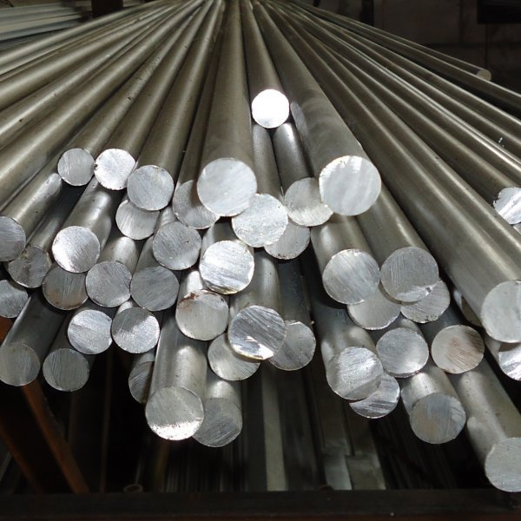
Экономический расчет по выявленным ключевым характеристикам
Мы выбрали алюминий Д16Т, как основу для корпуса кубсата, потому что у него: стабильная структура, высокие прочные характеристики, он легче остальных стальных изделий и повышенное сопротивление микроскопической деформации в процессе эксплуатации. Покупка металла, его обработка и найм человека для литья корпуса обходиться примерно в 1200 рублей.

Slide 11
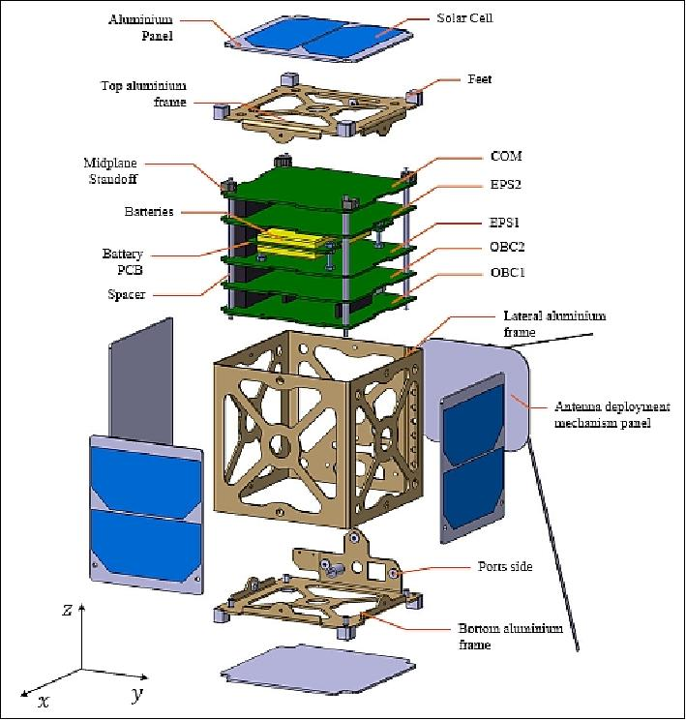
Так же мы выбрали именно такие служебные системы потому, что они являются основными составляющими кубсата и более выгодными. Общая стоимость служебных систем обойдется в 3219290 рублей.
Стоимость блока оценивается в 753100 рублей. Стоимость полосы пропускания в месяц обходится в 260530 рублей. Цена транспортировки и отправки в космос составляет около 1118300 рублей.
Таким образом полная стоимость сборки и запуска кубсат в космос оценивается в 5352425 рублей.

Slide 14
Спасибо за внимание!

